Slide 1
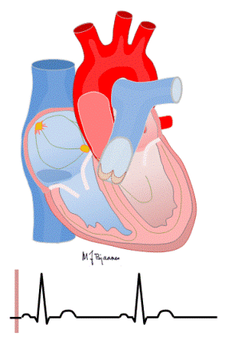
Hjertets anatomi og normal sirkulasjon

Slide 2


Bakgrunnsinformasjon om kursserien
Dette er kurs nummer 1 i en serie på 6 kurs for å forstå sykepleie til barn med medfødt hjertefeil.
E-læringen er utviklet i et samarbeidsprosjekt mellom Oslo Universitetssykehus (OUS) og Lovisenberg Diakonale Høgskole (LDH).
Prosjektgruppen har bestått av et tverrfaglig team:
Elin Hjorth-Johansen (spesialsykepleier ved nyfødtintensiv OUS Rikshospitalet)
Michael Bjaanes (illustratør og seniorrådgiver OUS)
Henrik Holmstrøm (overlege ved barne-hjerteseksjonen, OUS Rikshospitalet)
Nina Kynø (spesialsykepleier og førstemanuensis, LDH)
Astri Maria lang (overlege ved nyfødtintensiv, Rikshospitalet)
Ragnhild Hillestad Andersen (spesialsykepleier nyfødtintensiv, OUS Rikshospitalet)
Michael Bjaanes har copyright på alle filmer og illustrasjoner. Spørsmål om e-læringskursene og ønsker om bruk av illustrasjoner i andre sammenhenger kan rettes til Elin Hjorth-Johansen ehjorth@ous-hf.no

Slide 3
Læringsmål
I dette kurset skal du repetere og lære om normal blodsirkulasjon i hjertet og kroppen. I tillegg beskrives hjertets anatomi og funksjon.
Du vil også lære om sentrale begreper som blodtrykk, cardiac output, preload , afterload og organperfusjon.
Med kunnskap om det normale hjertet er det lettere å forstå hvordan sirkulasjonen påvirkes av medfødte hjertefeil

Slide 4
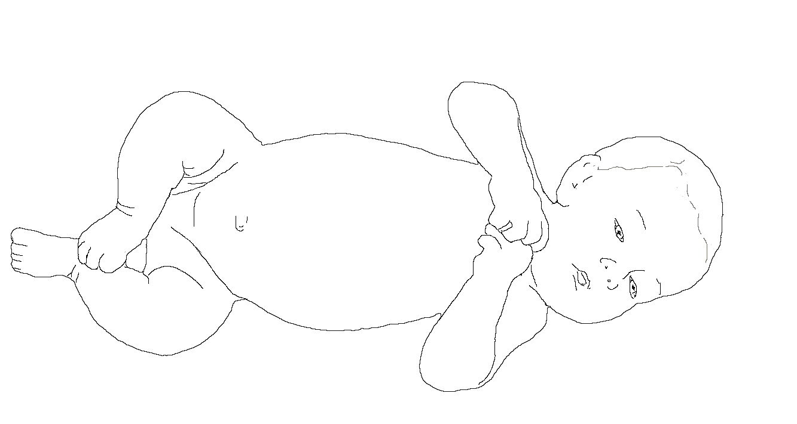
Inndelinger av hjertet
Høyre hjertehalvdel
pumper oksygenfattig
blod
O₂-metning
95 – 100 %
B og C
Lungekretsløpet
Hjertet består av fire kamre:
HA Høyre Atrium tar imot venøst/oksygenfattig blod fra kroppen og leder det til:
HV Høyre Ventrikkel som pumper blodet videre til lungekretsløpet
VA Venstre Atrium tar imot oksygenrikt blod fra lungene og blodet strømmer videre til:
VV Venstre Ventrikkel som pumper blodet ut i kroppen, dvs. ut i systemkretsløpet
C
B
VA
HA
VV
HV
A
D
A og D
Systemkresløpet
O₂-metning
60 – 80 %
Venstre hjertehalvdel
pumper oksygenrikt
blod
Hjertet består av to ”halvdeler”, en venstre og en høyre. Høyre halvdel pumper oksygenfattig blod mens venstre halvdel pumper oksygenrikt blod.
Begge hjertehalvdelene pumper like mye blod ved hvert hjerteslag, men med ulikt trykk

Slide 5
Høyre hjertehalvdel
A
Høyre atrium
tar imot oksygenfattig blod fra kroppen - Vena cava superior og Vena cava inferior
Aorta
Aorta
Trikuspidalklaffen
er en tredelt seilklaff som danner et skille mellom høyre atrium og høyre ventrikkel. Når høyre atrium trekker seg sammen strømmer det blod til høyre ventrikkel gjennom trikuspidalklaffen.
Vena cava superior
Arteria pulmonalis
O₂-metning 60 – 80 %
A
Høyre atrium
Cirka 5 mm Hg
Pulmonal-klaffen
B
Høyre ventrikkel
pumper blodet ut i arteria pulmonalis og videre til lungene. Når høyre ventrikkel trekker seg sammen, lukkes trikuspidalklaffen og hindrer blodet i å lekke tilbake til høyre atrium.
Trikuspidalklaffen
B
Høyre ventrikkel
Arbeidstrykk cirka
30 mm Hg
Vena cava inferior
Pulmonalklaffen i arteria pulmonalis
består at tre klaffeblader som hindrer blodet i å strømme tilbake til høyre ventrikkel etter at den er ferdig med å trekke seg sammen.
O2 metning og arbeidstrykk i høyre hjertehavdel er lav.
Arbeidstrykket i høyre ventrikkel er normalt lavt fordi motstanden i lungene er lav

Slide 6
Venstre hjertehalvdel
A
Venstre atrium
tar imot oksygenrikt blod fra lungene gjennom fire lungevener (1) som munner i bakveggen av venstre atrium. Det er ingen klaffer i lungenevene.
Aorta
Aorta
Mitralklaffen
er en todelt seilklaff som danner et skille mellom venstre atrium og venstre ventrikkel. Når venstre atrium trekker seg sammen strømmer blod til venstre ventrikkel gjennom mitralklaffen.
1
Lungevene
A
Venstre atrium
Lungevene
Ca 10 mm Hg
B
Venstre ventrikkel
pumper blodet videre ut i aorta og ut i kroppen. Når venstre ventrikkel trekker seg sammen, lukkes mitralklaffen og hindrer at blodet lekker tilbake til venstre atrium. Når ventriklene trekker seg sammen begynner systolen, dvs. hjertets arbeidsfase.
Aorta-
klaffene
Mitralklaffen
O₂-metning 95 – 100 %
B
Venstre ventrikkel
Arbeidstrykk hos nyfødte:
50-80 mm Hg
Arbeidstrykket i systolen er tilnærmet lik systolisk blodtrykk. Trykket er høyere enn i høyre ventrikkel.
Aortaklaffen
består av tre klaffeblader som hindrer at blod strømmer tilbake til venstre ventrikkel etter at den er ferdig med å trekke seg sammen. Når pulmonal- og aortaklaffene lukker seg, begynner diastolen, dvs. hjertets fylningsfase.
O₂ metning i aorta er normalt 95-100 %
Arbeidstrykket i venstre ventrikkel er normalt høyt fordi motstanden i systemkretsløpet er høy

Slide 7
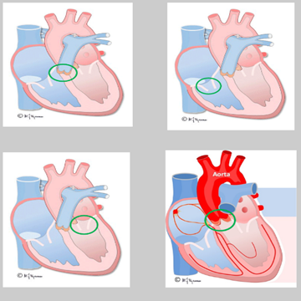
Prøv å velge rett navn på klaffene med sirkel rundt! Klikk for å få svaret.
Tricuspidalklaff
Pulmonalklaff
Aortaklaff
Mitralklaff
Pulmonalklaff
Tricuspidalklaff
Mitralklaff
Aortaklaff

Slide 8
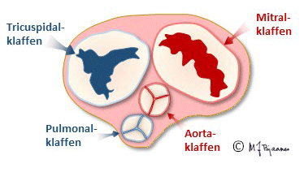
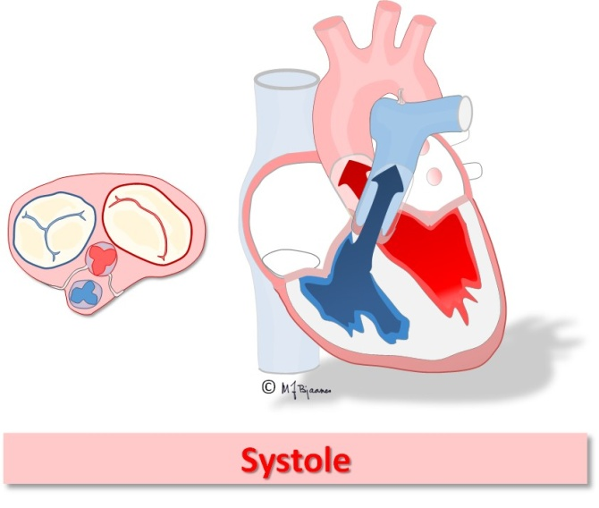
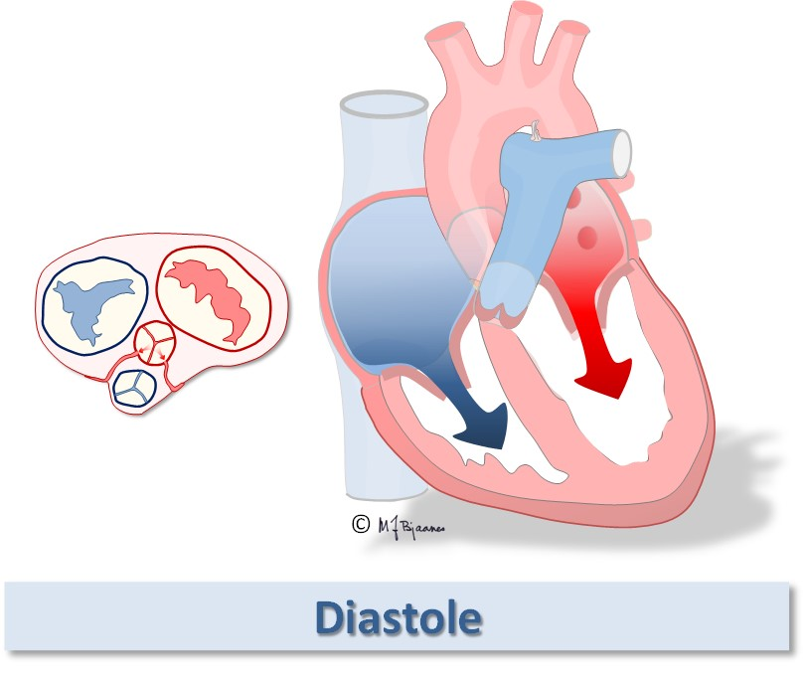
Blodstrømmen i hjertet
Klaffenes funksjon i diastole og systole
Tricuspidal- og mitralklaffene
Når ventriklene fylles i diastolen;
  åpnes triuspidalklaffen og mitralklaffene
  lukkes pulmonal- og aortaklaffene og hindrer blod i å strømme tilbake fra aorta og pulmonalarterien til ventriklene
Når ventriklene trekker seg sammen i systolen:
  lukkes tricuspidalklaffene og mitralklaffene og hindrer at blodet lekker tilbake til atriene
  åpnes pulmonal og aortaklaffene og blodet pumpes ut i pulmonalarterien og aorta.
Pulmonal- og aorta klaffene
Klaffelekkasje gjør at blod strømmer tilbake. Dette øker arbeidsbelastningen i hjertet.

Slide 9
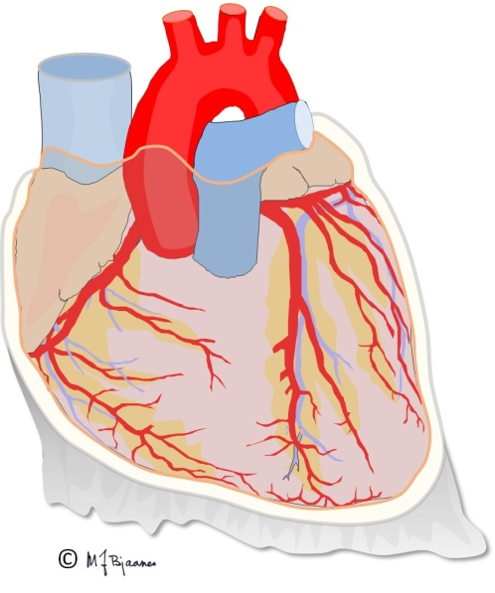
Hjertemuskelens anatomi
1. Endokard
2. Myokard
Endokard er en hinne, som kler innsiden av hjertet. Den folder seg slik at den danner klaffene mellom atriene og ventriklene, og mellom ventriklene og pulsårene
Myokard (hjertemuskelen) hos nyfødte har 50 % færre muskelfibre og tverrgående forbindelser mellom muskelfibrene sammenlignet med voksne (se røde sirkler på myokardcellebildet). Muskelcellene er også normalt nesten helt strukket ut i fylningsfasen (diastolen). Dette reduserer hjertets evne til å øke kontraksjon og slagvolum og kompenseres med økt frekvens.
Myokardceller
3. Perikard
Perikard (hjerteposen) er en dobbeltvegget serøs hinne som omslutter hjertet. Mellom hinnene er det væske. Posen sørger for at hjertet kan endre form uten friksjon mot omgivelsene. Økende væske i posen kan påvirke hjertets fylning og bevegelighet.
4. Epikard
Epikard er en tynn, glatt hinne av epitel og bindevev som kler hjertets overflate og tilstøtende deler av aorta og lungepulsåren, og er en del av hjerteposen.
Nyfødtes evne til å øke slagvolumet er begrenset og økt behov for blodgjennomstrømning
kompenseres med økt frekvens.

Slide 10
Bruk det du har lært om hjertets anatomi og fullfør setningene under.
Arbeidstrykket i høyre ventrikkel er normalt
lavere
enn i venstre ventrikkel.
i hjertet.
Klaffelekkasje gjør at blod strømmer tilbake og øker
belastningen
Etter hjerteoperasjon er det fare for økt væske i hjerteposen (perikard).
kan redusere hjertets
Dette
pumpekraft
og dermed gi sirkulasjonssvikt.

Slide 11
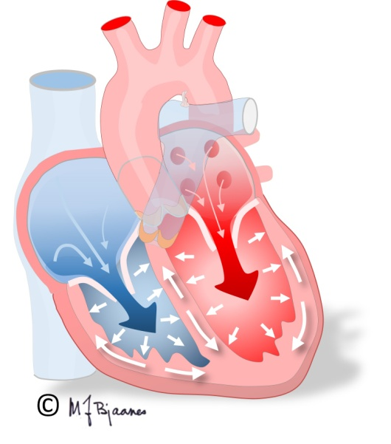
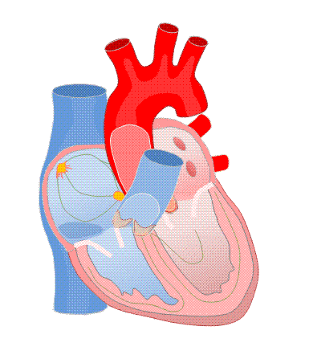
Cardiac Output
og sammenhengen mellom preload, kontraktilitet og afterload
CVP
sentralt venetrykk =
trykk i høyre atrium
Cardiac Output (CO) = slagvolum x frekvens. Beskriver mengden blod hjertet pumper i løpet av ett minutt.
Slagvolum er avhengig av 3 ting:
preload
1. Preload beskriver hjertets fylningsgrad og strekken av muskelfibre i høyre og venstre ventrikkel.
Sentralt venetrykk (CVP) gjenspeiler preload.
Diastole
2. Kontraktilitet er hjertets evne til å trekke seg sammen og er avhengig av preload - jo mer musklene er strukket jo sterkere kan hjertet kontrahere inntil en viss grense (Starlings lov).
3. Afterload beskriver trykket hjertet må generere for å overkomme motstanden i aorta og pulmonalarterien slik at blodet pumpes ut av hjertet. Høy afterload brukes ofte synonymt med høy motstand fordi perifer vasokonstriksjon, BT og forsnevringer i kar har stor betydning for ventriklenes afterload.
Afterload VV
Systole
Slagvolum påvirkes av hjertets fylingsgrad, kontraktilitet og motstand. Sammen med hjertets frekvens utgjør
dette Cardiac output

Slide 12
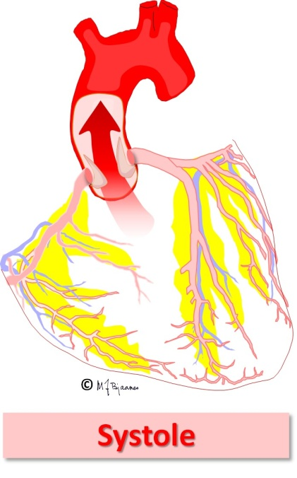
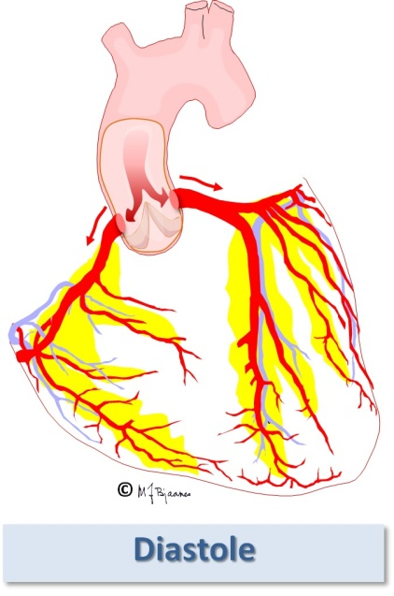
Koronarsirkulasjonen
Blodforsyning til hjertet
Koronar sirkulasjonen er en del av systemkretsløpet og har som hovedoppgave å sørge for blodforsyning til hjertemuskelen.
Høyre koronar arterie
Venstre koronar arterie
Blodkarene til hjertet
To hovedgrener utgår fra aorta:
Høyre koronararterie
Venstre koronararterie som deler seg i circumflex og LAD
I systolen pumpes blod ut i aorta.
I første fase av diastolen strømmer blod ut i koronararteriene.
Deretter returnerer blodet via vener til høyre atrium.
Lavt diastolisk BT og rask frekvens gir redusert fylning av koronararteriene .
Arteria circumflex
LAD (left arteria decendens)
Koronarsirkulasjonen avhenger av hjertets frekvens og afterload

Slide 13
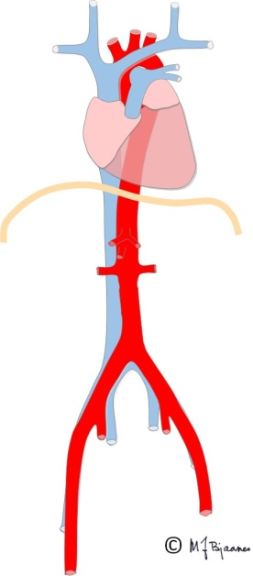
Systemsirkulasjonen
2. Venstre Arteria carotis
1. Til høyre arteria subclavia og arterie carotis
Systemkretsløpet forsyner andre organer i kroppen i tillegg til hjertet
3. Venstre Arteria subclavia
Systemisk sirkulasjon og viktige kar
Den første avgreining fra aorta forsyner høyre arm og hodet (høyre subclavia og carotis)
  I høyre arm kan preductal metning og BT måles
2. Den andre avgreiningen forsyner hodet (venstre carotis)
3. Den tredje avgreining forsyner venstre arm (venstre arteria subclavia)
4. De neste avgreiningene forsyner nyrer og abdominalorganer som lever og tarm (nyre- og mesenteralarteriene)
5. Aorta deles deretter i lyskearteriene (arteria femoralis)
  I bena kan post ductal metning og BT måles
  Pulsen i lysken undersøkes av nyfødtlegen for å avdekke mulig hjertefeil
4. Mesenteral- og nyrearterier
5. Arteria femoralis
Preductal måling i høyre arm sammen med postductal måling i bena gir informasjon om
nyfødte barns systemsirkulasjon

Slide 14
Bruk det du har lært om koronar- og systemsirkulasjon og fyll ut de tomme feltene
Koronarsirkulasjonen avhenger av hjertets frekvens og
afterload. Ved
høy
frekvens
og
lavt
diastolisk BT
reduseres fyllningen.
Koarktasjon (innsnevring av aorta) kan gi
lavt
BT i bena
og
dårligere
sirkulasjon til nyrene.
Lyskepulsen kan da være
Svak/borte

Slide 15
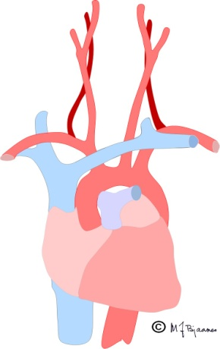
Mikrosirkulasjon og organperfusjon
Normalt justerer kroppen fordeling av blodstrøm ved hjelp av karkonstriksjon og kardilatasjon. Dette kalles autoregulering og skjer i overgangen mellom arterioler og kapillærer
Ved økt behov dilateres karene i områder som skal prioriteres
I livstruende situasjoner med begynnende sirkulasjonskollaps:
  Prioriteres: hjerte, lunger og hjerne
  Prioriteres ikke: lever, nyrer, magesekk og tarm , hud og muskler
Ved sterkt redusert perfusjon og oksygentilførsel i nedprioriterte organer dannes laktat (melkesyre)
Urinproduksjonen gjenspeiler blodgjennomstrømning i nyrene. Denne er lav ved dårlig perfusjon
Prioriteres
Prioriteres ikke
Blodstrømmen følger minste motstands vei. Autoregulering sørger for at blodet strømmer dit behovet er størst

Slide 16
Sammenhengen mellom blodtrykk, blodgjennomstrømning og afterload
Blodtrykk (BT)
Blodtrykk gjenspeiler arbeidsbelastningen i hjertet.
Når motstanden stiger må hjertet øke sitt arbeidstrykk tilsvarende for å opprettholde slagvolumet ut av hjertet.
Når motstanden synker lettes hjertets arbeid.
Dette prinsippet kan brukes i medisinske behandling ved å gi medisiner som enten:
  Øker hjertet kontraksjonskraft (for eksempel digitoxin).
  eller
  Reduserer arbeidsbelastningen ved å redusere motstanden/blodtrykket (for eksempel kapoten).
Systolisk BT: Viser den belastningen hjertet må overvinne i systolen og er viktig ved høyt BT (se normalverdier i tabellen)
Økt systemisk motstand/høyere systolisk blodtrykk gir økt afterload
Systole
MAP (Mean Arterial Pressure) er det gjennomsnittlige trykket på blodgjennomstrømning i hele slagsyklusen Systolen (S) varer omtrent dobbelt så lenge som Diastolen (D), derav formelen:
MAP = (S + D + D) / 3. MAP gjenspeiler motstand, blodvolum og elastisitet.
Alder | Systolisk | Diastolisk | MAP
0-1 uke | 50-80 | 30-50 | 37 – 60
1 uke-6mnd | 60-100 | 35-55 | 43 - 70
6 – 12 mnd | 70-110 | 40-60 | 50 - 76
Blodtrykk gir alene ikke tilstrekkelig informasjon om blodforsyningen til organene. Organperfusjon må sees i sammenheng med symptomer fra for eksempel hud, nyrer, tarm og muskler .
Blodtrykket har en direkte sammenheng med hjertets arbeidsbelastning, men er upålitelig som
mål på organperfusjon

Slide 17
Oppsummering av kurset om normal anatomi og sirkulasjon
Du har nå lært eller repetert begreper og fått fysiologisk forståelse for normal sirkulasjon i hjertet og kroppen.
Kunnskap om normal sirkulasjon og det normale hjertet gjør det lettere å forstå hvordan sirkulasjonen påvirkes av medfødte hjertefeil.
Når du nå er ferdig med kurs 1 anbefaler vi at du går videre til kurs 2: ”Hjertets elektriske aktivitet” før du går videre til de andre kursene i serien om medfødt hjertefeil.
Kurs i serien:
1. Hjertets anatomi og normal sirkulasjon
2. Hjertets elektriske aktivitet
3. Overgang fra fostersirkulasjon til normal sirkulasjon
4. Hemodynamikk ved medfødt hjertefeil
5. Mottak av nyfødte med ukjent hjertefeil
6. Sykepleie ved hjertesvikt hos nyfødte
7.Sykepleie til barn med ductusavhengig hjertefeil

